Slide 1
注目于永恒
（3）

Slide 2
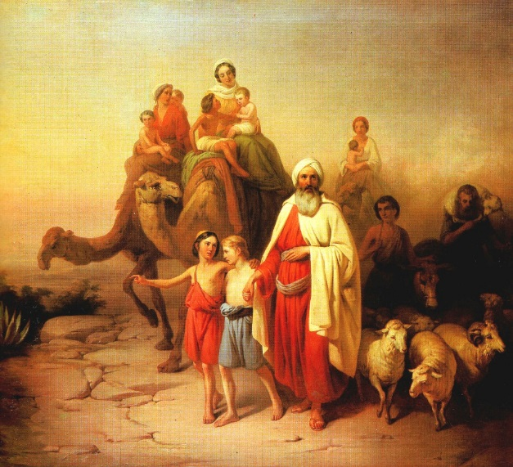
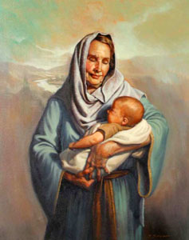
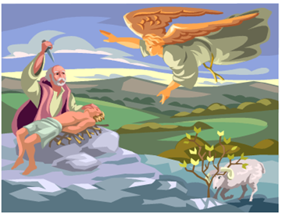
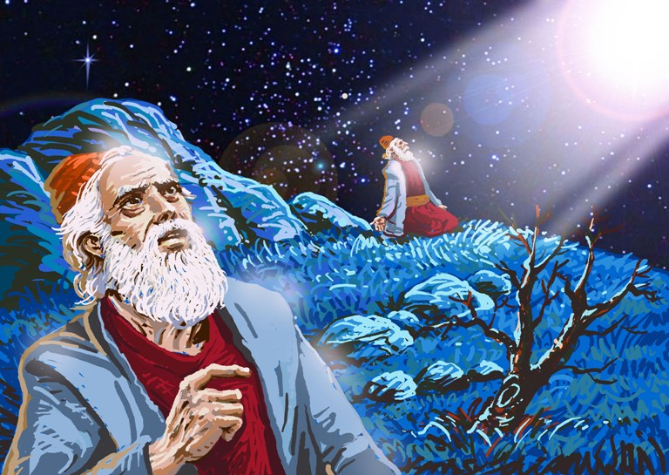
希伯来书第11章
¹ 信就是所望之事的实底，是未见之事的确据。² 古人在这信上得了美好的證据。

Slide 3
希伯来书第11章
⁸ 亚伯拉罕因着信，蒙召的时候就遵命出去，往将来要得为业的地方去；出去的时候，还不知往那里去。
⁹ 他因着信，就在所应许之地作客，好象在异地居住帐棚，与那同蒙一个应许的以撒、雅各一样。
¹⁰ 因为他等候那座有根基的城，就是神所经营所建造的。

Slide 4
希伯来书第11章
⁸ 亚伯拉罕因着信，蒙召的时候就遵命出去，往将来要得为业的地方去；出去的时候，还不知往那里去。
⁹ 他因着信，就在所应许之地作客，好象在异地居住帐棚，与那同蒙一个应许的以撒、雅各一样。
¹⁰ 因为他等候那座有根基的城，就是神所经营所建造的。

Slide 5
希伯来书第11章
¹³ 这些人都是存着信心死的，并没有得着所应许的；却从远处望见，且欢喜迎接，又承认自己在世上是客旅，是寄居的。
¹⁴ 说这样话的人是表明自己要找一个家乡。
¹⁵ 他们若想念所离开的家乡，还有可以回去的机会。¹⁶ 他们却羡慕一个更美的家乡，就是在天上的。所以神被称为他们的神，并不以为耻，因为他已经给他们预备了一座城。

Slide 6
希伯来书第11章
¹³ 这些人都是存着信心死的，并没有得着所应许的；却从远处望见，且欢喜迎接，又承认自己在世上是客旅，是寄居的。
¹⁴ 说这样话的人是表明自己要找一个家乡。
¹⁵ 他们若想念所离开的家乡，还有可以回去的机会。¹⁶ 他们却羡慕一个更美的家乡，就是在天上的。所以神被称为他们的神，并不以为耻，因为他已经给他们预备了一座城。

Slide 7
希伯来书第11章
²³ 摩西生下来，他的父母见他是个俊美的孩子，就因着信，把他藏了叁个月，并不怕王命。
²⁴ 摩西因着信，长大了就不肯称为法老女儿之子。
²⁵ 他宁可和神的百姓同受苦害，也不愿暂时享受罪中之乐。

Slide 8
希伯来书第11章
²⁶ 他看为基督受的凌辱比埃及的财物更宝贵，因他想望所要得的赏赐。
²⁷ 他因着信，就离开埃及，不怕王怒；因为他恒心忍耐，如同看见那不能看见的主。

Slide 9
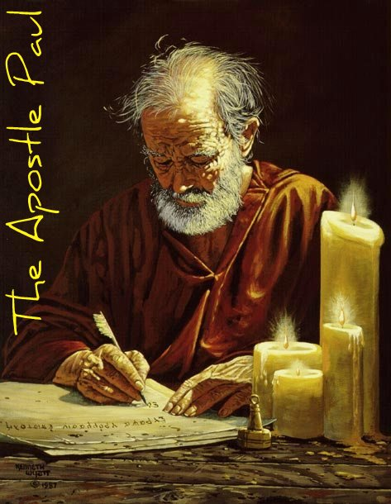
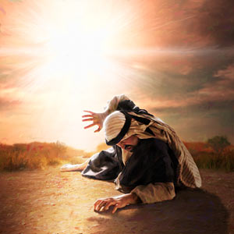

Slide 10
哥林多后书第3章
⁶ 他叫我们能承当这新约的执事，不是凭着字句，乃是凭着精意；因为那字句是叫人死，精意（或作：圣灵）是叫人活。Who also hath made us able ministers of the new testament; not of the letter, but of the spirit: for the letter killeth, but the spirit giveth life.
⁷ 那用字刻在石头上属死的职事尚且有荣光，甚至以色列人因摩西面上的荣光，不能定睛看他的脸；这荣光原是渐渐退去的，

Slide 11
哥林多后书第3章
¹³ 不象摩西将帕子蒙在脸上，叫以色列人不能定睛看到那将废者的结局。
¹⁴ 但他们的心地刚硬，直到今日诵读旧约的时候，这帕子还没有揭去。这帕子在基督里已经废去了。

Slide 12
哥林多后书第3章
¹⁵ 然而直到今日，每逢诵读摩西书的时候，帕子还在他们心上。
¹⁶ 但他们的心几时归向主，帕子就几时除去了。

Slide 13
哥林多后书第3章
¹⁷ 主就是那灵；主的灵在那里，那里就得以自由。
¹⁸ 我们众人既然敞着脸得以看见主的荣光，好象从镜子里返照，就变成主的形状，荣上加荣，如同从主的灵变成的。

Slide 14
哥林多后书第4章
⁶ 那吩咐光从黑暗里照出来的神，已经照在我们心里，叫我们得知神荣耀的光显在耶稣基督的面上。
⁷ 我们有这宝贝放在瓦器里，要显明这莫大的能力是出于神，不是出于我们。

Slide 15
哥林多后书第4章
¹⁶ 所以，我们不丧胆。外体虽然毁坏，内心却一天新似一天。
¹⁷ 我们这至暂至轻的苦楚，要为我们成就极重无比、永远的荣耀。
¹⁸ 原来我们不是顾念所见的，乃是顾念所不见的；因为所见的是暂时的，所不见的是永远的。

Slide 16
哥林多后书第5章
¹ 我们原知道，我们这地上的帐棚若拆毁了，必得神所造，不是人手所造，在天上永存的房屋。
² 我们在这帐棚里歎息，深想得那从天上来的房屋，好象穿上衣服；
³ 倘若穿上，被遇见的时候就不至于赤身了。

Slide 17
哥林多后书第5章
⁴ 我们在这帐棚里歎息劳苦，并非愿意脱下这个，乃是愿意穿上那个，好叫这必死的被生命吞灭了。
⁵ 为此，培植我们的就是神，他又赐给我们圣灵作凭据（原文是质）。
罗 8:10-11 基督若在你们心里，身体就因罪而死，心灵却因义而活。然而，叫耶稣从死里复活者的灵若住在你们心里，那叫基督耶稣从死里复活的，也必藉着住在你们心里的圣灵，使你们必死的身体又活过来。

Slide 18
哥林多后书第5章
⁶ 所以，我们时常坦然无惧，并且晓得我们住在身内，便与主相离。
⁷ 因我们行事为人是凭着信心，不是凭着眼见。

Slide 19
哥林多后书第5章
⁸ 我们坦然无惧，是更愿意离开身体与主同住。
⁹ 所以，无论是住在身内，离开身外，我们立了志向，要得主的喜悦。
¹⁰ 因为我们众人必要在基督臺前显露出来，叫各人按着本身所行的，或善或恶受报。

Slide 20
哥林多后书第5章
¹³ 我们若果颠狂，是为神；若果谨守，是为你们。
¹⁴ 原来基督的爱激励我们；因我们想，一人既替众人死，众人就都死了；
¹⁵ 并且他替众人死，是叫那些活着的人不再为自己活，乃为替他们死而复活的主活。

Slide 21
哥林多后书第5章
¹⁶ 所以，我们从今以后，不凭着外貌（原文是肉体；本节同）认人了。虽然凭着外貌认过基督，如今却不再这样认他了。
¹⁷ 若有人在基督里，他就是新造的人，旧事已过，都变成新的了。

Slide 22
马太福音第6章
（马太福音第6章）
¹⁹ 不要为自己积攒财宝在地上；地上有虫子咬，能锈坏，也有贼挖窟窿来偷。
²⁰ 只要积攒财宝在天上；天上没有虫子咬，不能锈坏，也没有贼挖窟窿来偷。
²¹ 因为你的财宝在那里，你的心也在那里。

